Slide 1
Урок русского языка 3 класс
Выполнила: учитель начальных классов МБОУ СОШ №2 г. Микунь
Власова Лариса
Станиславовна

Slide 2
Подарите улыбки друг другу!

Slide 3
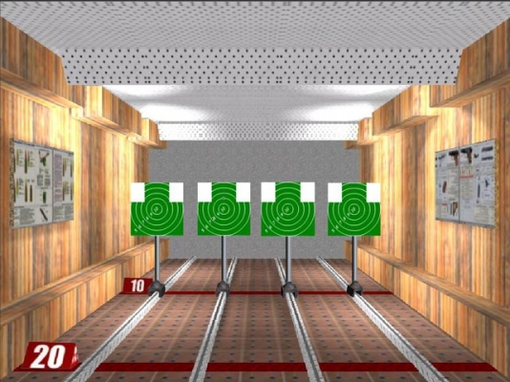
к.ллектив к.ртина
л.мон в.кзал
.бзац .бр.кос
д.льфин к.манда
к.л.ндарь ч.м.дан
б.ссейн кв.ртира
х.ракт.р кр.ссворд

Slide 4
бассейн

Slide 5
Проверь себя
коллектив картина
лимон вокзал
абзац абрикос
дельфин команда
календарь чемодан
бассейн квартира
характер кроссворд

Slide 6
Друзья, ученье нас объединяет!
е
и
ё
ю
Ь
я

Slide 7
Друзья, ученье нас объединяет!
Друзья, ученье нас объединяет!
е
е
ё
и
ё
ю
ю
я
Ъ
я
Ь

Slide 8
Тема урока:
Правописание слов с разделительными Ъ и Ь знаками.

Slide 10
26 ноября.
Классная работа.
ь ъ

Slide 11
бассейн

Slide 13
Работа с учебником
Стр. 51, упр. № 167.

Slide 14
Ясный, ясно, пояснил, разъяснил, объяснил, уяснил.
Ездить, поезд, поездка, отъезд, выезд , разъезд, приезд, переезд, въезд.

Slide 15
Ездить, поезд, поездка, отъезд, выезд ,
разъезд, приезд, переезд, въезд.

Slide 16
Ясный, ясно, пояснил, разъяснил, объяснил, уяснил.

Slide 17
26 ноября.
Классная работа.
ь ъ

Slide 18
26 ноября.
Классная работа.
разъяснить объяснить
втолковать

Slide 19
Синонимы:
слова, которые называют одно и то же , но по разному
Например:
Разъяснить , объяснить , втолковать,
разжевать и в рот положить

Slide 20
Найди пару
ветер наряд
обмануть вьюга
половодье разлив платье объегорить

Slide 21
бассейн

Slide 22
Найди пару
ветер наряд
обмануть вьюга
половодье разлив платье объегорить

Slide 23
Самостоятельная работа
Выл…ю, под..езд , вы…езд , варен…е, об…яснение, без…облачное, гор…ко, ноч…ю, с…ёмка, наехат…, под…ехал, птич…и.

Slide 24
РАБОТА В ПАРЕ
Подчеркни:
1 ряд слова с разделительным ь;
2 ряд слова с разделительным ъ;
3 ряд слова без разделительных ь и ъ;

Slide 25
бассейн

Slide 26
ПРОВЕРЬ СЕБЯ
вылью
варенье
ночью
птичьи
подъезд
объяснение
съёмка
подъехал
выезд
безоблачное
горько
наехать

Slide 27
Подведём итоги
1.Сегодня я узнал…
2.На уроке мне было интересно…
3. Было трудно…
4. Я выполнял задания…
5. Я понял, что…
6. Теперь я смогу…
7. Я почувствовал, что…

Slide 28
1.Сегодня я узнал…
2.Больше всего мне понравилось
3. Самым интересным было …
4. Самым сложным было …
5. Я выполнял задания…
6. Я понял, что…
7. Теперь я смогу…
8. Я почувствовал, что…
9. Я приобрёл…
10. Сегодня я научился…
11. У меня получилось…
12. Я смог…
13. Я попробую...
14. Меня удивило…

Slide 29
МОЛОДЦЫ!

Slide 30
Источники:
1.http://w.school2100.ru/pedagogam/lessons/file.php?file=17448://www.darktower.su/fouroom/showthread.php?s=1d11c97dcf877f667a3ac454f4545080&p=52875&mode=threa
2.http://www.youtube.com/watch?feature=player_embedded&v=abd1NWTWfEs

